Slide 1
Хвороботворні бактерії

Slide 2
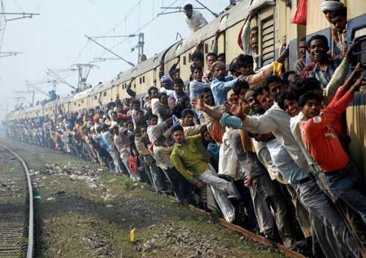
Особливості хвороботворних бактерій
Повітря у місцях скупчення людей насичене бактеріями

Slide 3
Особливості хвороботворних бактерій
У природних умовах їх значно менше

Slide 4
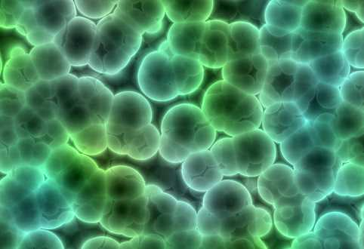
Особливості хвороботворних бактерій
Утворюють після проникнення у клітину токсини

Slide 5
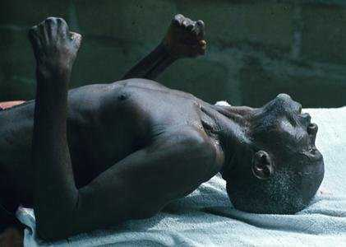
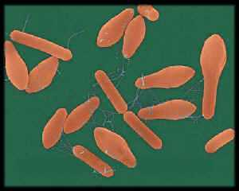
Найтоксичніші бактерії
Правець

Slide 6
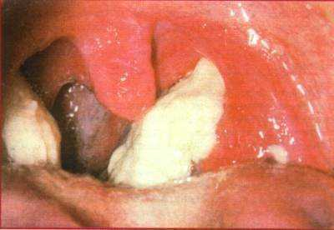
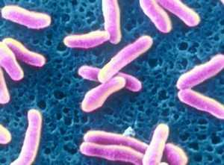
Найтоксичніші бактерії
Дифтерія

Slide 7
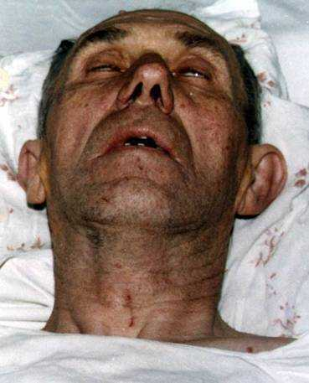
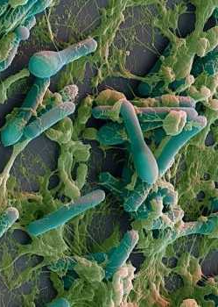
Найтоксичніші бактерії
Ботулізм

Slide 8
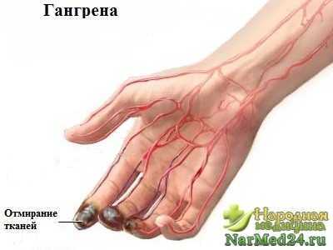
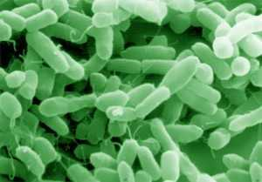
Найтоксичніші бактерії
Гангрена

Slide 9
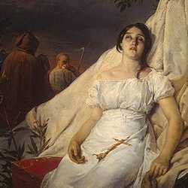
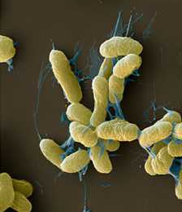
Найтоксичніші бактерії
Чума

Slide 10
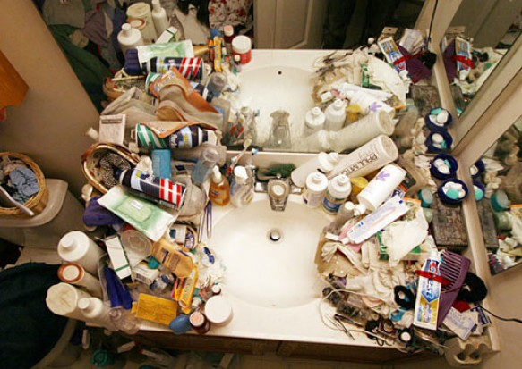
Шляхи передачі
Контактно-побутовий

Slide 11
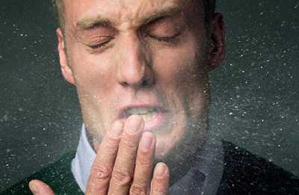
Шляхи передачі
Повітряно-крапельний (туберкульоз, кашлюк)

Slide 12
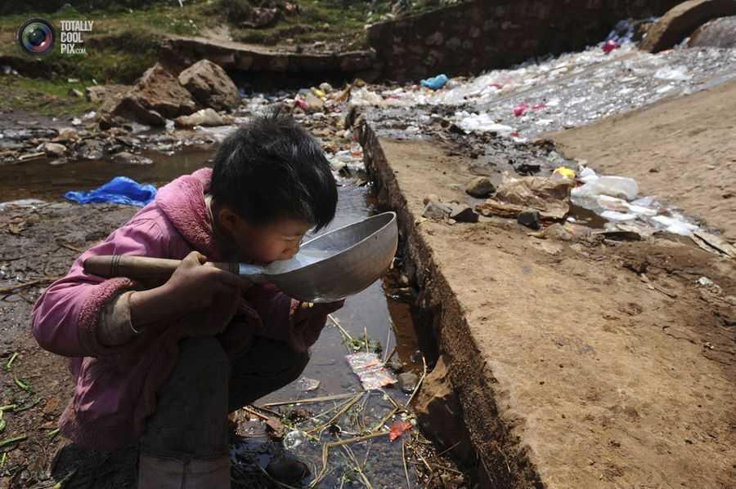
Шляхи передачі
Через воду (холера)

Slide 13
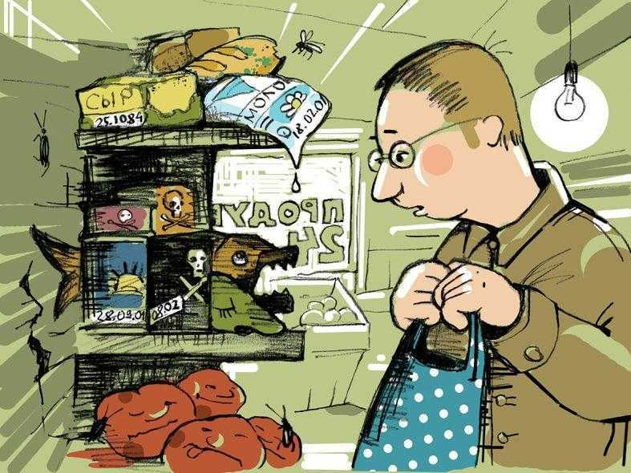
Шляхи передачі
Через заражені продукти харчування

Slide 14
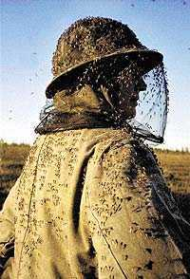
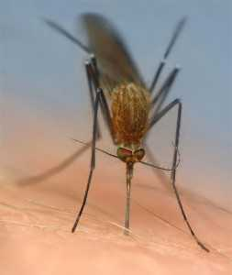
Шляхи передачі
Укуси членистоногих (чума, висипний тиф)

Slide 15
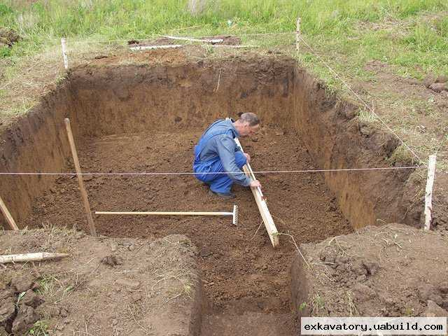
Шляхи передачі
Через грунт (правець)

Slide 16
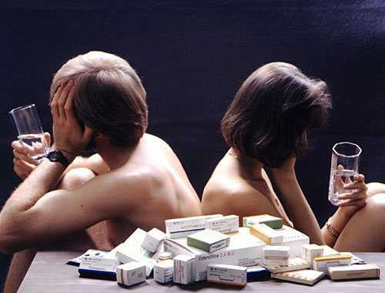
Шляхи передачі
Статевий

Slide 17
Особливості хвороботворних бактерій
Розмножуються в організмі дуже швидко

Slide 18
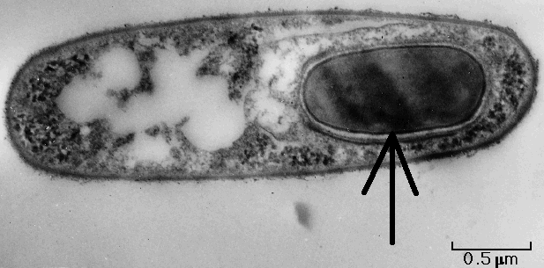
Особливості хвороботворних бактерій
У вигляді спори зберігаються десятки років

Slide 19
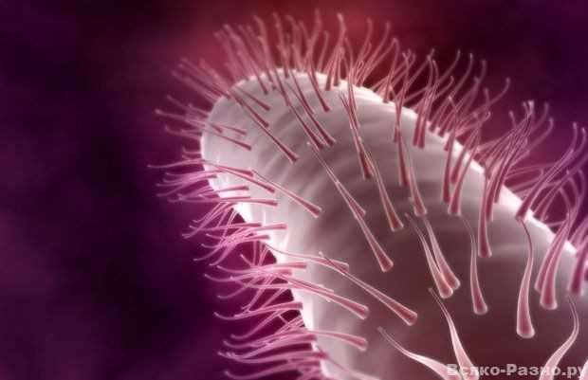
Особливості хвороботворних бактерій
Є аеробними та анаеробними

Slide 20
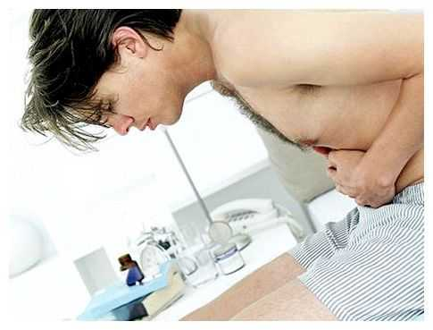
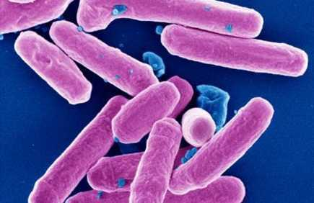
Різноманітність хвороботворних бактерій
Хвороби людей: (крім раніше названих)дизентерія

Slide 21
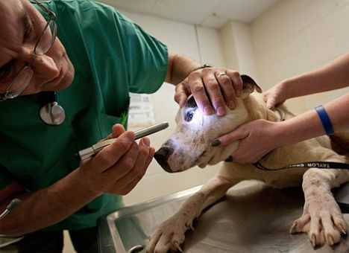
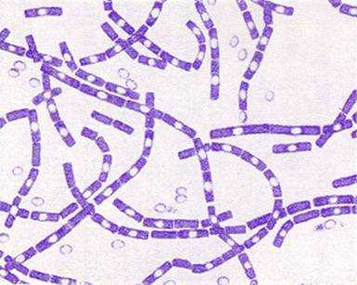
Різноманітність хвороботворних бактерій
Хвороби тварин: сибірка

Slide 22
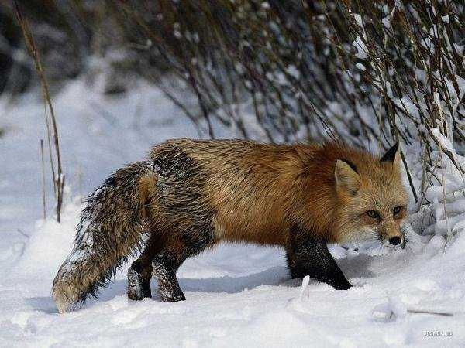
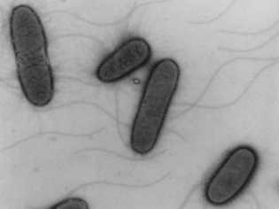
Різноманітність хвороботворних бактерій
Хвороби тварин: бруцельоз

Slide 23
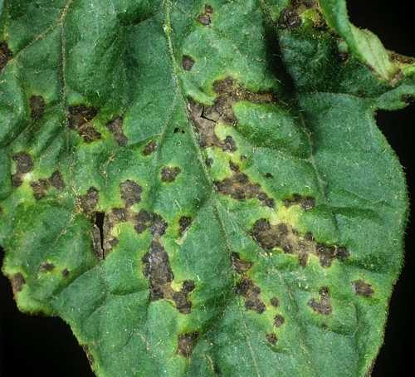
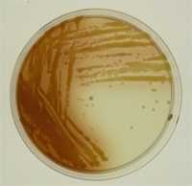
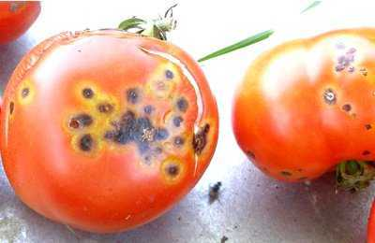
Різноманітність хвороботворних бактерій
Хвороби рослин: чорна плямистість помідорів

Slide 24
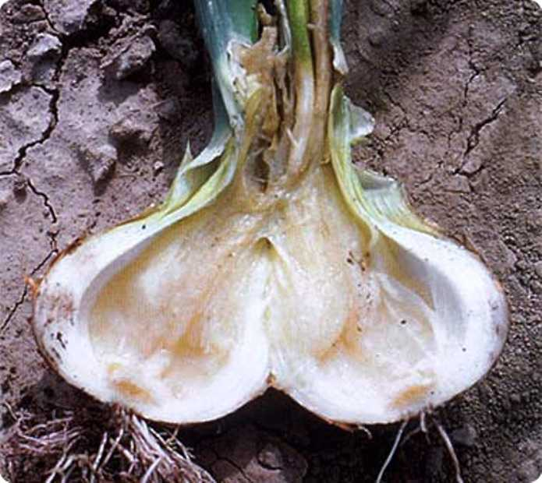
Різноманітність хвороботворних бактерій
Хвороби рослин: м’яка гниль цибулі

Slide 25
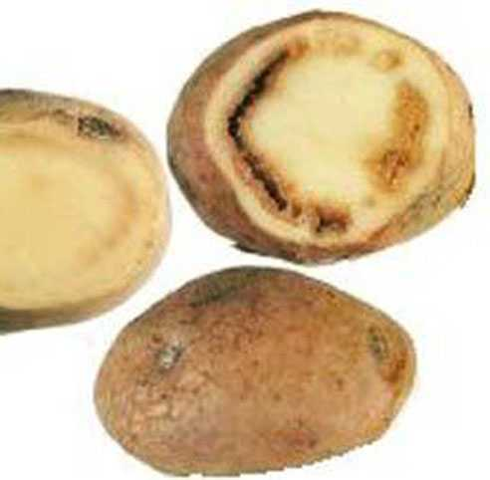
Різноманітність хвороботворних бактерій
Хвороби рослин: бура гниль картоплі

